Slide 1
Применение энергоэффективной технологии SIP при комплексном освоении территорий.
Цыгаменко С. С.
Президент НП «Ассоциация Домостроительных технологий СИП»
2 июня 2014 г., г. Москва Круглый стол «Комплексное освоение территорий в целях жилищного строительства»

Slide 2
Технология SIP
Технология пришла в Россию
в 2001 г. из северных районов США и Канады и получила широкое распространение в России с 2004 г.
За этот период построено свыше 8 000 000 кв. м зданий и сооружений.
Это технология промышленного изготовления домов из SIP.
Все детали дома изготавливаются в заводских условиях с высокой точностью и поступают
на строительную площадку полностью готовые для монтажа дома.

Slide 3
На сегодняшний день Ассоциация СИП насчитывает 85 заводов
на территории России, Украины и зарубежья.
Всего на территории России более 250 заводов-производителей СИП.

Slide 4
Практика применения плит OSB
в производстве домов по технологии СИП (SIP)
Технология строительства | «ПОД КЛЮЧ» (руб./ кв. м) | Базовый комплект (руб./ кв. м)
Технология SIP | 16 500 – 18 000 | 7 500 – 8 900
Традиционный бревенчатый сруб | 18 000 – 21 000 | 8 000 – 11 000
Дом из пенобетонных блоков | 18 500 – 21 500 | 8 000 – 11 000
Дом из бруса естественной влажности | 21 000 – 26 000 | 9 000 – 11 000
Каркасный дом с мягким утеплителем | 21 000 – 30 500 | 9 000 – 18 000
Дом из оцилиндрованного бревна | 23 000 – 34 000 | 21 000 – 31 000
Дом из клееного бруса | 26 000 – 45 000 | 22 000 – 39 000
Дом из кирпича | 30 000 – 40 000 | 26 000 – 36 000

Slide 5
ДИАПАЗОН ЦЕН на домокомплекты из SIP
Тип реализуемой продукции | Стоимость (руб. / кв. м)
Домокомплект (базовая комплектация) | 4 500 – 8 000
Домокомплект (сборочная комплектация) | 7 500 – 13 000
Домокомплект (отделка) | 11 500 – 13 000
Домокомплект (под ключ) | 15 000 – 19 500

Slide 6
Заводы OSB в России
25 июня 2013 г. состоялось официальное открытие
ДОК «Калевала» – первого
в России завода по производству плит OSB.
С октября 2013 г. ДОК «Калевала» является членом Ассоциации СИП.
ДОК «Калевала» – Республика Карелия (2013 г.)
«KRONOspan» – Егорьевский р-н Московской обл. (2014 г.)
«ОРИС» – г. Чайковский Пермского края (2015 г.)

Slide 7
Программа
«Переселение из ветхого и аварийного жилья»
(3 микрорайона в Тульской обл.)

Slide 8
Губернаторская программа
«Жилье многодетным семьям»
ст. ТАЛЬЖИНО Кемеровской обл.
Вручение ключей новоселам

Slide 9
Программа
«Переселение граждан из ветхого жилья»
г. РОДНИКИ Ивановской обл.
Многоквартирные дома

Slide 14
Проектирование и строительство многоквартирных домов в республиках Хакасия и Тува. Застройщик –
ООО «Аркада»

Slide 16
ЛУЧШЕЕ ОБОРУДОВАНИЕ ДЛЯ ДОМОСТРОЕНИЯ
по технологии SIP
ПРОИЗВОДИТЕЛИ:
ООО «ЭКОПАН-Техстрой» (г. Оренбург)
ООО «СТРОНИК» (г. Екатеринбург)
ООО «ЭКОПАН-Украина» (г. Киев)
ООО «КамаТехКомплект» (г. Нефтекамск)

Slide 17
ФРАНШИЗА
домостроительной технологии ЭКОПАН (СИП)
Объем инвестиций – от 4 000 000 руб.
Роялти, вступительный взнос,
другие платежи – 185 000 руб.
единовременно.
Срок возврата инвестиций – 6-12 месяцев.
Общие требования:
НАЛИЧИЕ инвестиций и производственного
помещения (собственность или аренда 800-1200 м2);
РАЗМЕЩЕНИЕ вблизи от крупных городов, а также густонаселенных районов;
ГОТОВНОСТЬ к созданию и соблюдению
стандартов компании.

Slide 18
Инструкция по сборке домов
Лучшие строительные материалы
Технические параметры
конструкций
Оборудование
для SIP-панелей
Примеры проектирования
Примеры расчета нагрузок
Ассоциация СИП
и федеральные программы
Тираж – 10 000 экз.

Slide 19
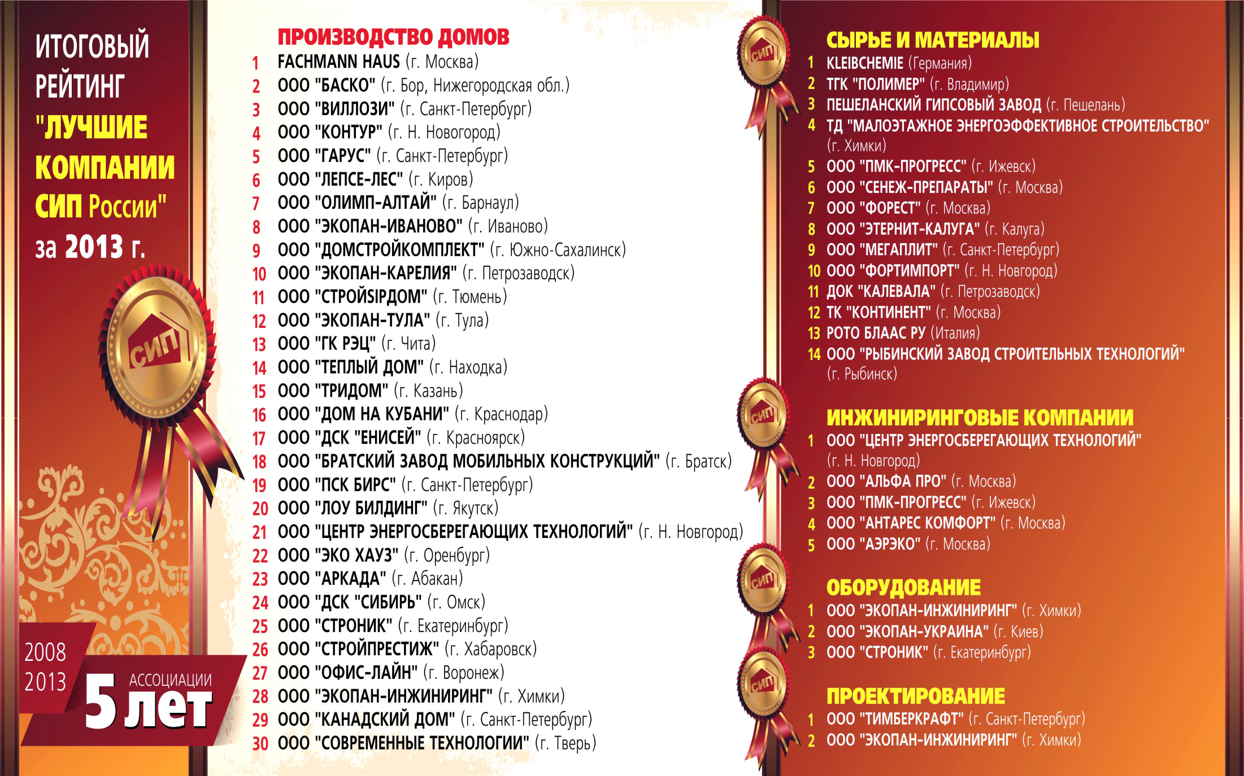

Slide 21
ЦЫГАМЕНКО
Сергей Сергеевич
+7 (906) 760-60-80
prezident@ecopan.su
www.associaciasip.ru

